Slide 1
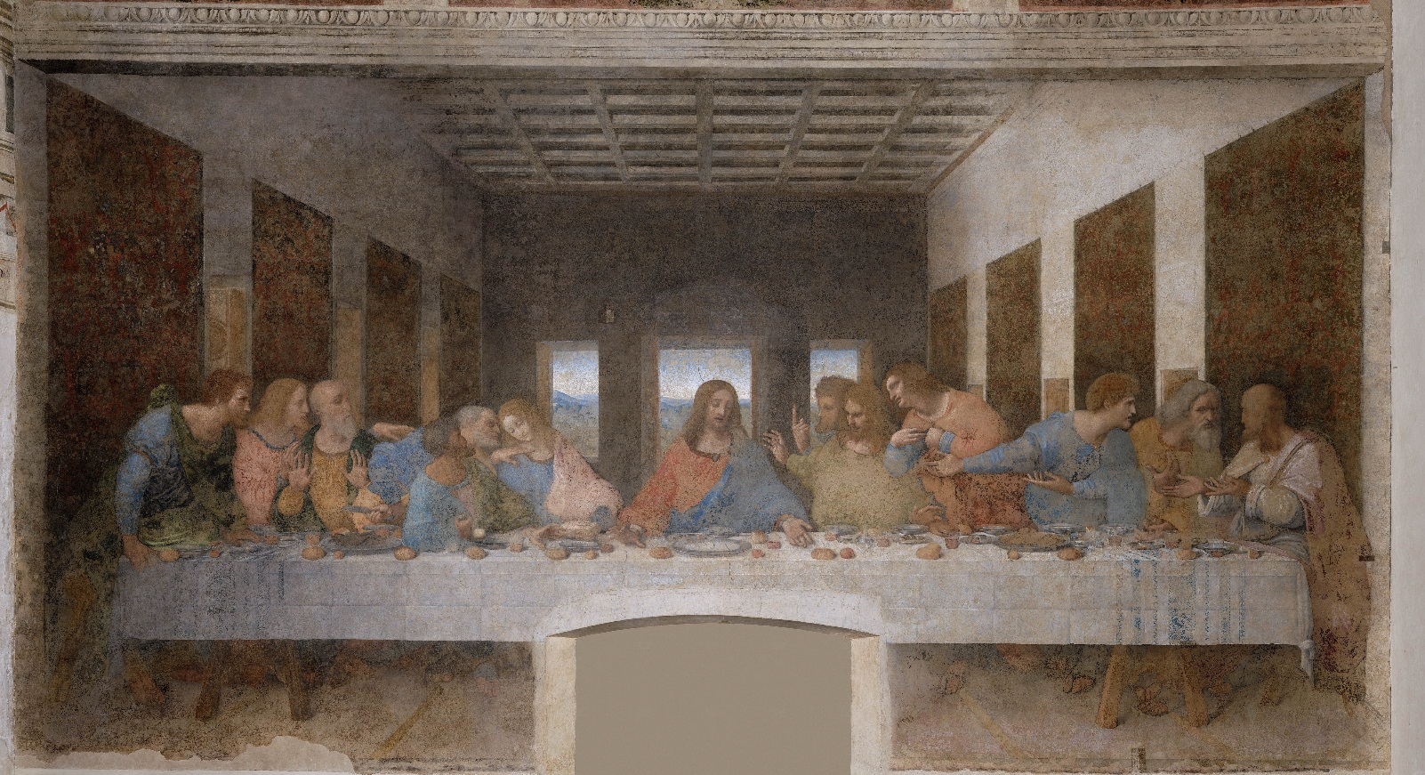
Zobrazení prostoru a optické iluze

Slide 2
Perspektiva - definice
„Perspektiva je geometrická transformace, spočívající v projekci trojrozměrného prostoru do prostoru dvojrozměrného (do rovné plochy) podle určitých pravidel zaručujících, že budou zachovány informace o promítnutém prostoru; ideálně by měla perspek-tivní projekce umožnit mentální rekonstrukci pro-mítnutých objemů a jejich uspořádání v prostoru.“ (Jacques Aumont, Obraz. Praha 2003, s. 214)

Slide 3
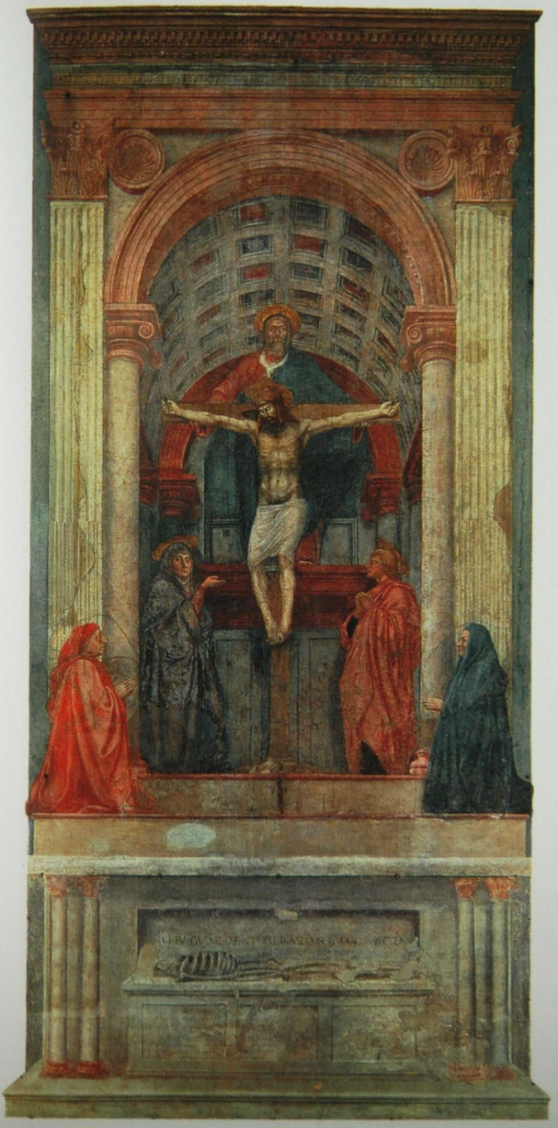
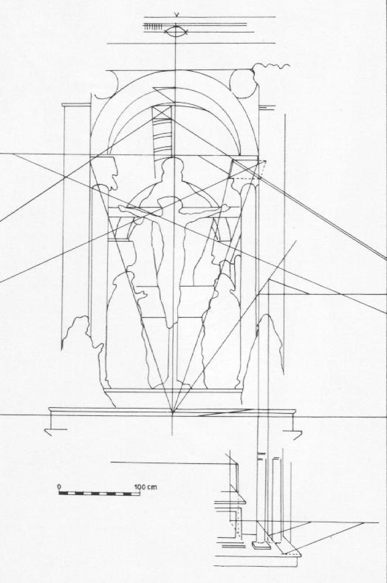
Masaccio, Nejsvětější Trojice, 1425-1428
Florencie, Santa Maria Novella

Slide 4
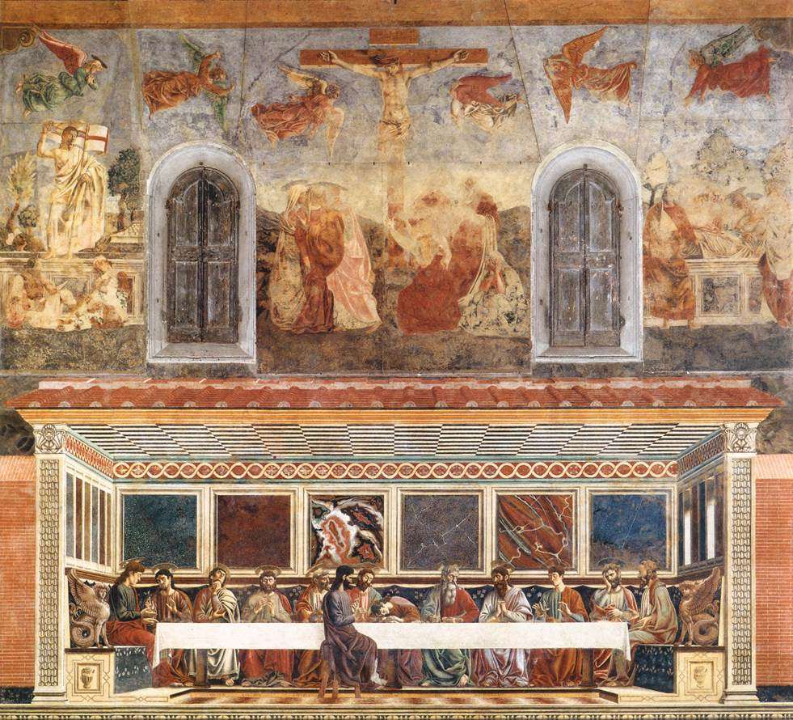
Andrea del Castagno, Poslední večeře Páně, 1449-1457, Florencie, Cenacolo di Santa Apolonia

Slide 5
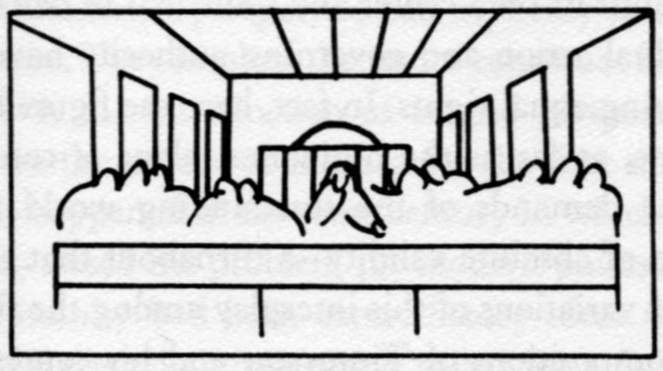
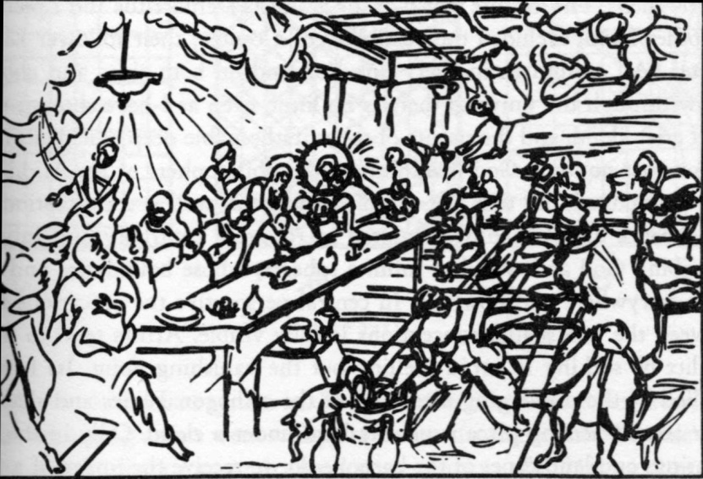
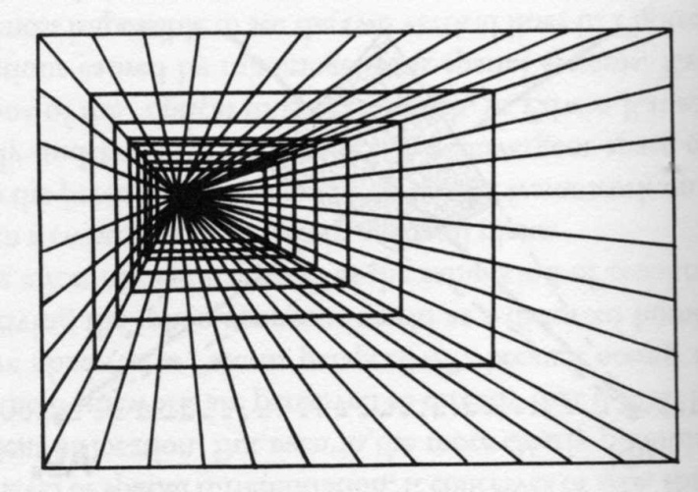
Srovnání obrazového prostoru dle R. Arnheima Poslední večeře Páně
Leonardo da Vinci Tintoretto

Slide 6
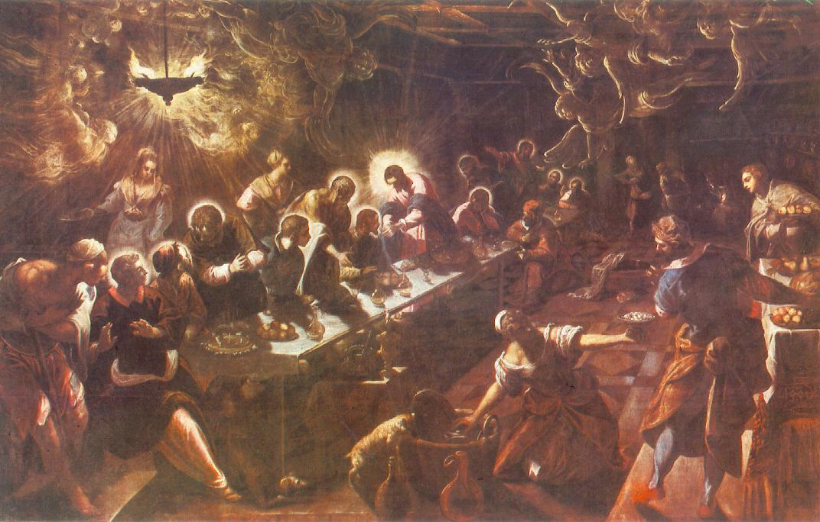
Tintoretto
Poslední večeře Páně, cca 1570

Slide 7
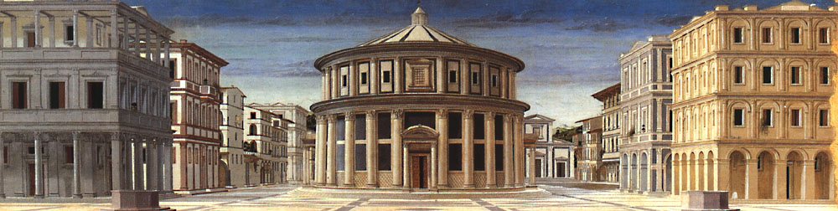
Piero della Francesca (škola)
Pohled na ideální město, cca 1460

Slide 8
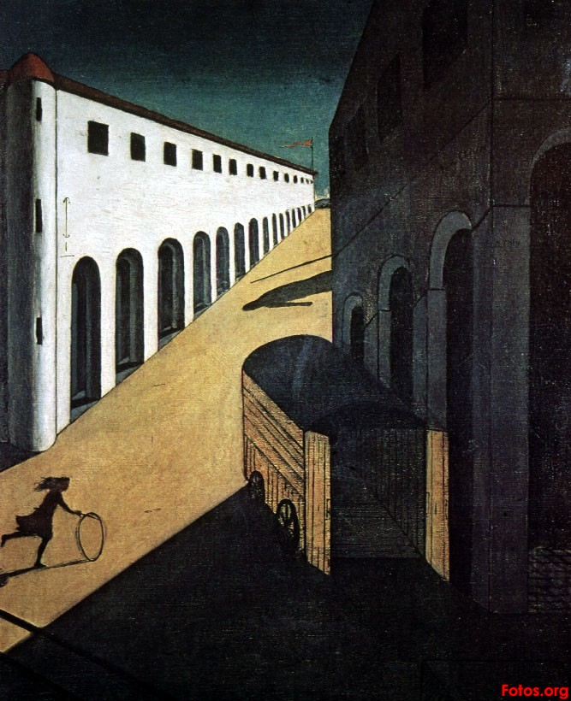
Giorgio da Chirico
Melancholie a tajemství ulice, 1914

Slide 9
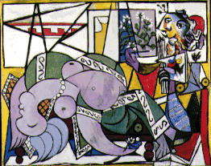
Pablo Picasso, Ateliér, 1934

Slide 10
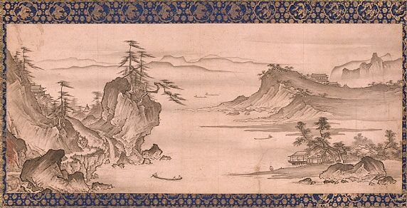
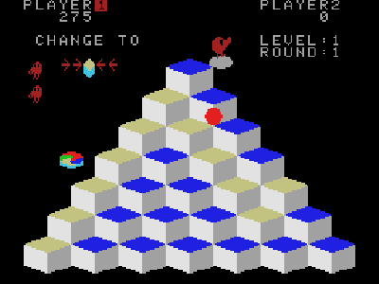
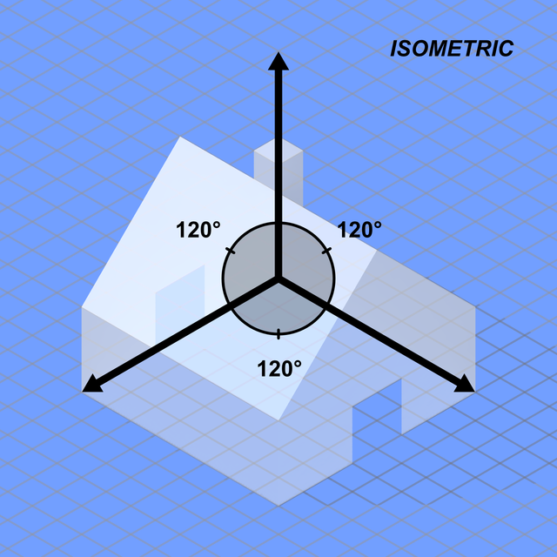
Izometrická projekce
Kenko Shokei, cca 1500 Grafický design fy Q*bert, 1982

Slide 11
Perspektiva jako symbolická forma
Studie o zobrazení místa a prostoru
Ernst Cassirer, Filosofie symbolických forem, 1923-1929
Erwin Panofsky, Perspektiva jako symbolická forma, 1927
Historikové umění Pierre Francastel, Hubert Damisch, Mario Praz
Rudolf Arnheim, Art and Visual Perception, 1954
Petr Ingerle, Příběh perspektivy. Dějiny jedné ideje. Brno 2010.

Slide 12
Perspektiva realitu pouze neodráží, ale také konstruuje.
Oko pozorovatele se projekčně stává středem zobra-zeného univerza, což mu umožňuje obsáhnout zobrazený svět. Perspektivní těžiště, situované v oku, vytváří z diváckého subjektu aktivní centrum a pů-vodce významu.
Geometrické uspořádání obrazu vzbuzuje dojem, že i skutečný svět podléhá racionálnímu, geometrickému řádu.
Aby zobrazené mělo maximální účinek, divák musí přijmout hledisko určené tvůrcem. Pozorovatelské oko je monokulární, singurální a odtělesněné.
(Petra Hanáková, sb. Výzva perspektivy. Praha 2008, s. 87.)

Slide 13
Různé druhy perspektivy
Lineární centrální perspektiva (perspectiva artificialis): rovnoběžky se sbíhají v jednom bodě
Angulární, neboli kosá perspektiva: využívá dvou kompatibilních úběžníků
Nakloněná perspektiva: využívá tří úběžníků, strany zobrazených předmětů nejsou rovnoběžné s rovinou obrazu
Paralelní perspektiva (asijské umění): rovnoběžné hrany se nesbíhají
Inverzní (převrácená) perspektiva zobrazuje rovnoběžné hrany jako sbíhající se před rovinou obrazu
Bifokální perspektiva: rovnoběžky se sbíhají ve dvou neslučitelných úběžnících
(P. Hanáková, sb. Výzva perspektivy. Praha 2008, s. 99.)

Slide 14
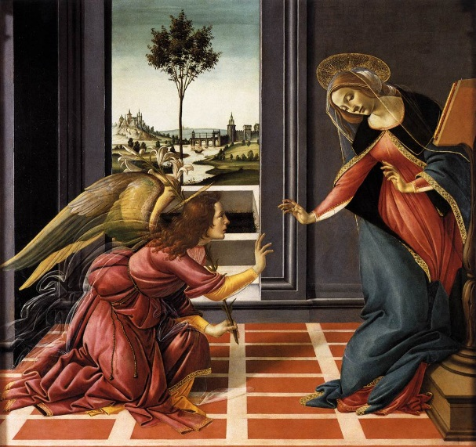
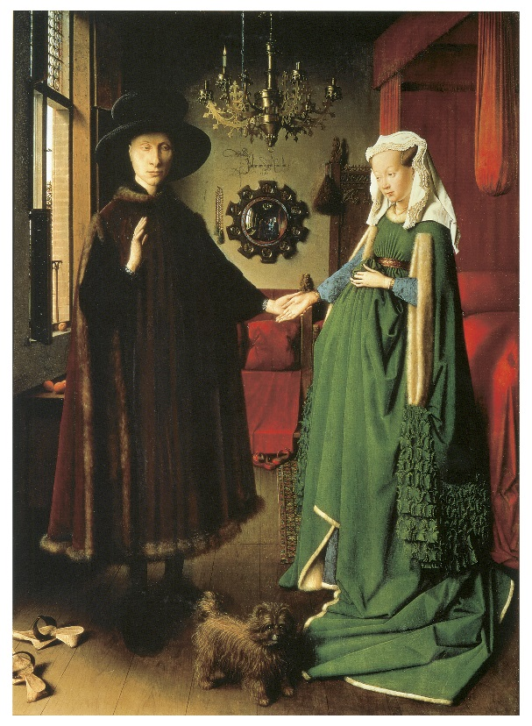
Základy umělé perspektivy (Brunelleschi):
1. žádné výchylky přímek
2. žádné vybočení či zkracování objektů či
vzdáleností s rovinou díla
3. tři ortogonální přímky projekce se sbíhají
v jediném úběžníku, jehož pozice odpovídá oku
pozorovatele
4. rozměry objektů se zmenšují v přímé závislosti
na jejich vzdalování od pozorovatele
Příklad: Sandro Botticelli, Zvěstování Panně Marii, 1489-90
Základy syntetické perspektivy:
1. všechny přímky s výjimkou linky, která spojuje
pohled s nejbližším bodem roviny obrazu,
jsou podřízeny jediné křivce
2. všechny objekty jsou v důsledku toho deformované
3. linie vztahující se k úběžníku jsou konvexní
křivky směřující k oku
4. rozměr objektů záleží na velikosti zorného
úhlu a nezmenšuje se přímo úměrně se vzrůstající
vzdáleností, tato odchylka se se vzrůstající
vzdáleností zvýrazňuje
Příklad: Jan van Eyck, Portrét Arnolfiniů, 1434

Slide 15
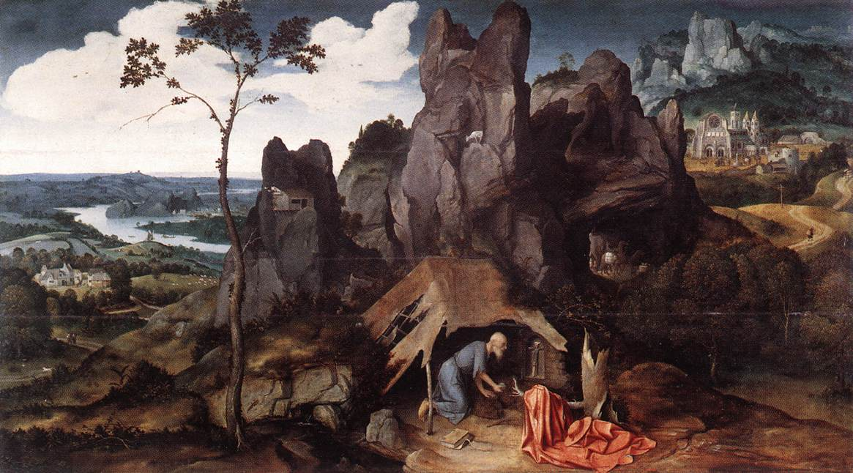
Atmosférická perspektiva
Joachim Patinir, Krajina se sv. Jeronýmem, cca 1520

Slide 16
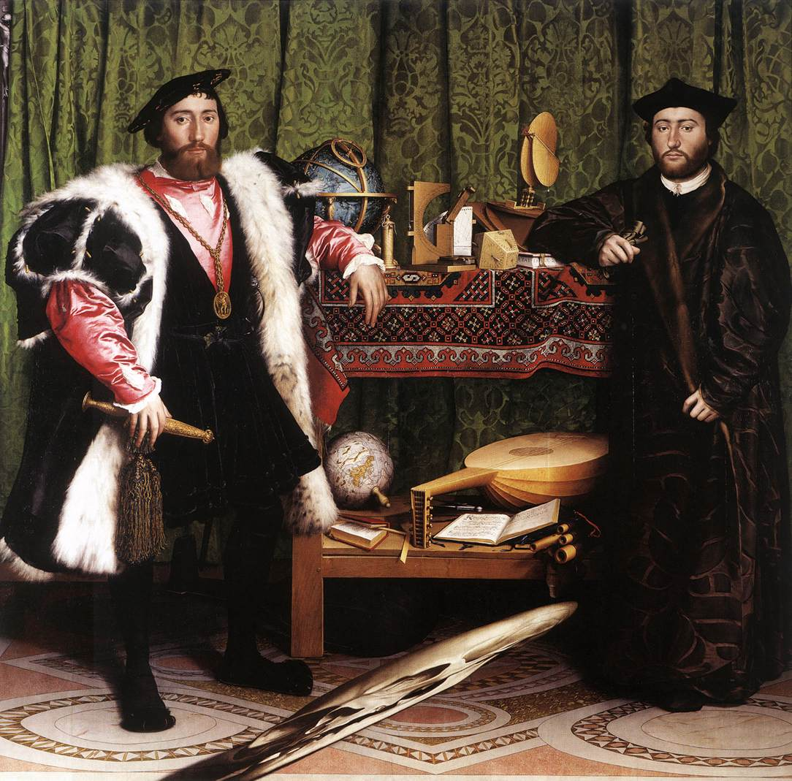
Anamorfóza
Hans Holbein ml., Vyslanci, 1519

Slide 17
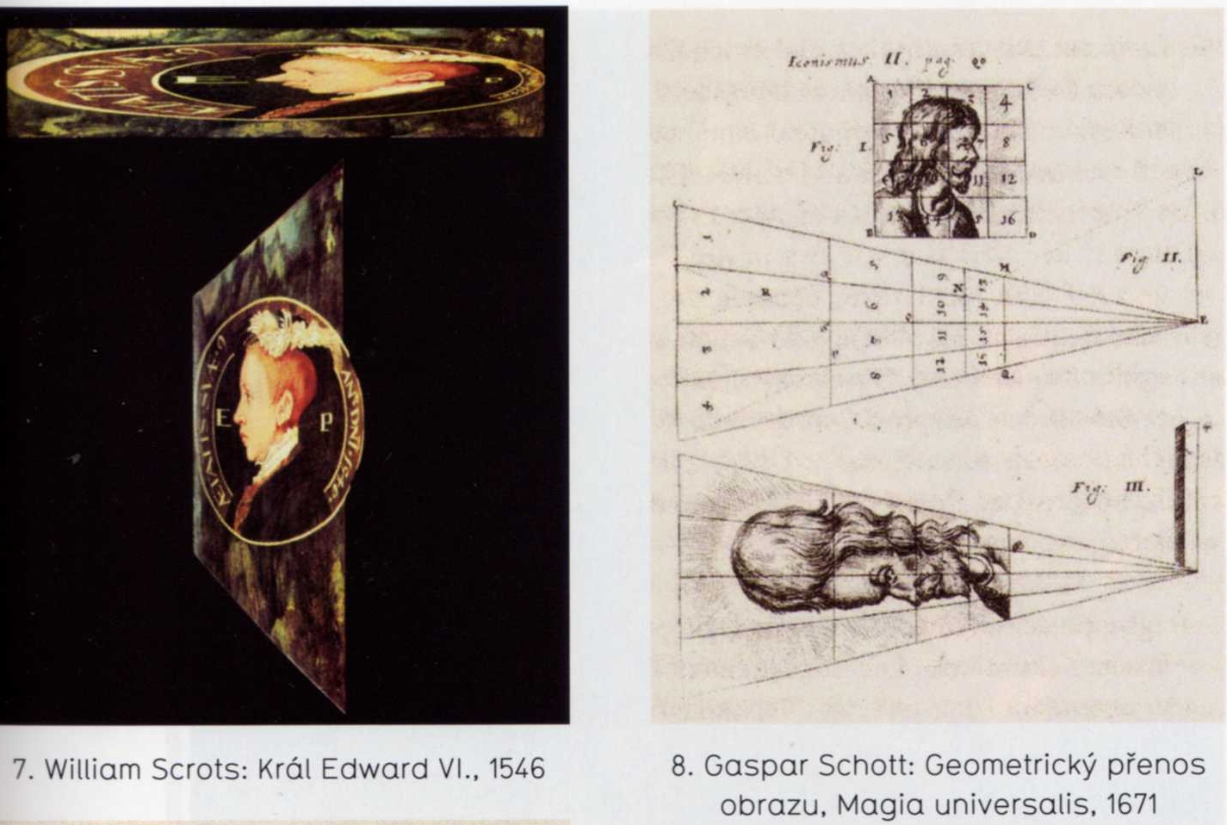
Anamorfóza
Úběžník není konstruován před obrazem, ale ve stejné úrovni s povrchem obrazu. Pokud není zvoleno správné místo pro pozorování, zobrazený předmět zůstává nejasný.

Slide 18
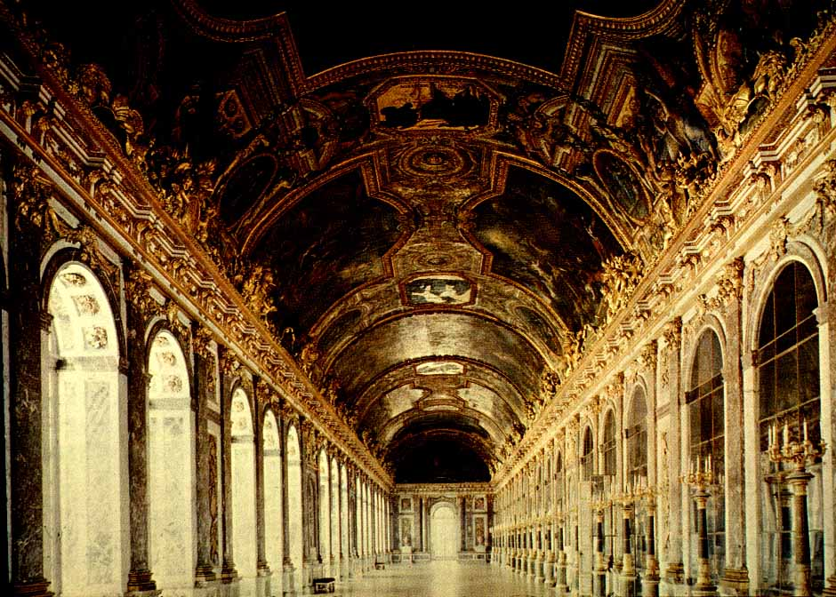
Perspektiva a moc
Zrcadlová galerie zámku ve Versailles, cca 1669-85

Slide 19
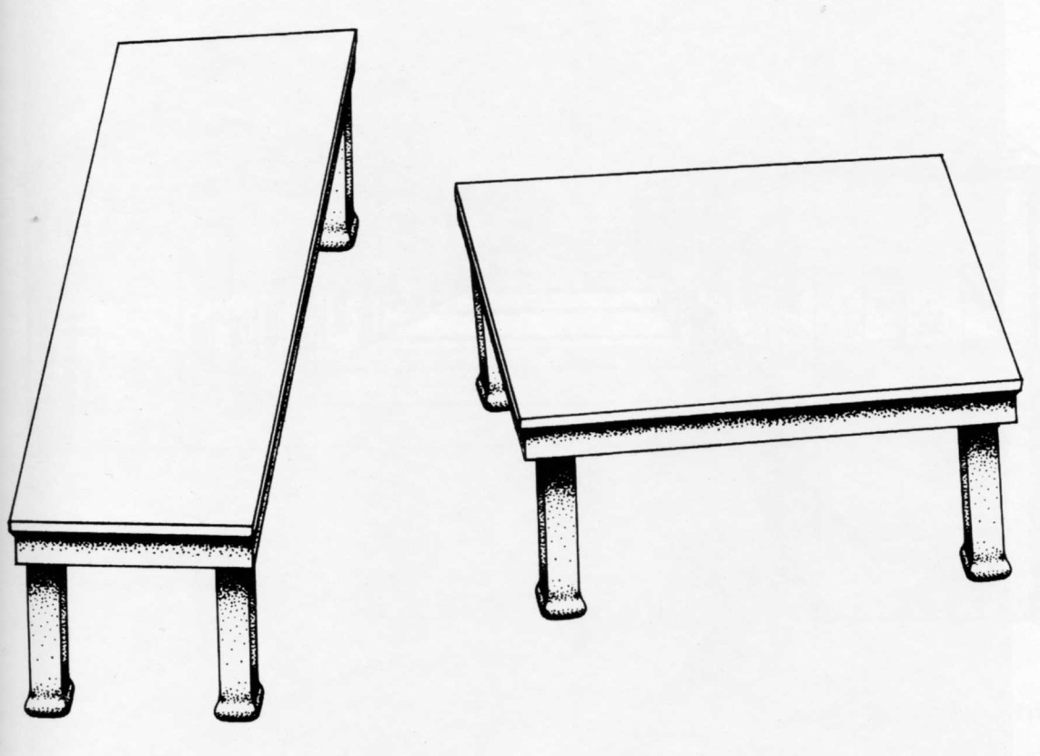
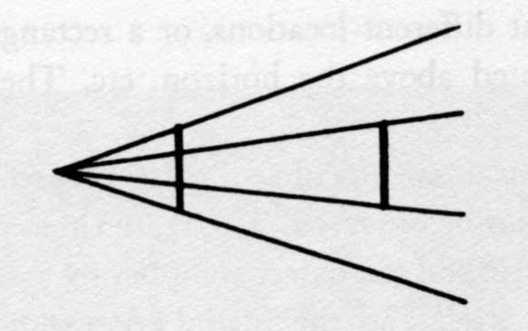
Perspektivní iluze
Shepardovy stoly Ponzova iluze

Slide 20
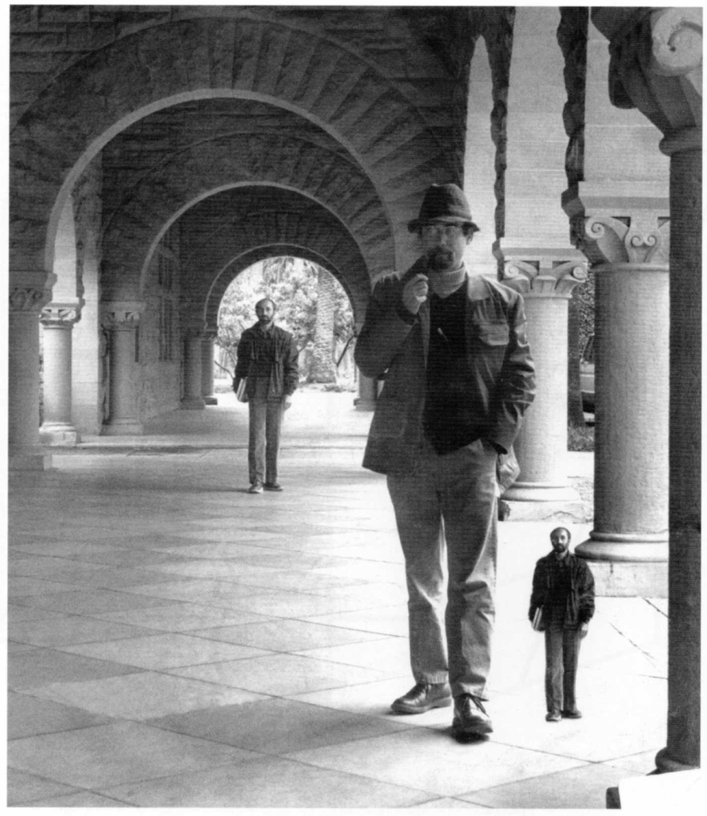
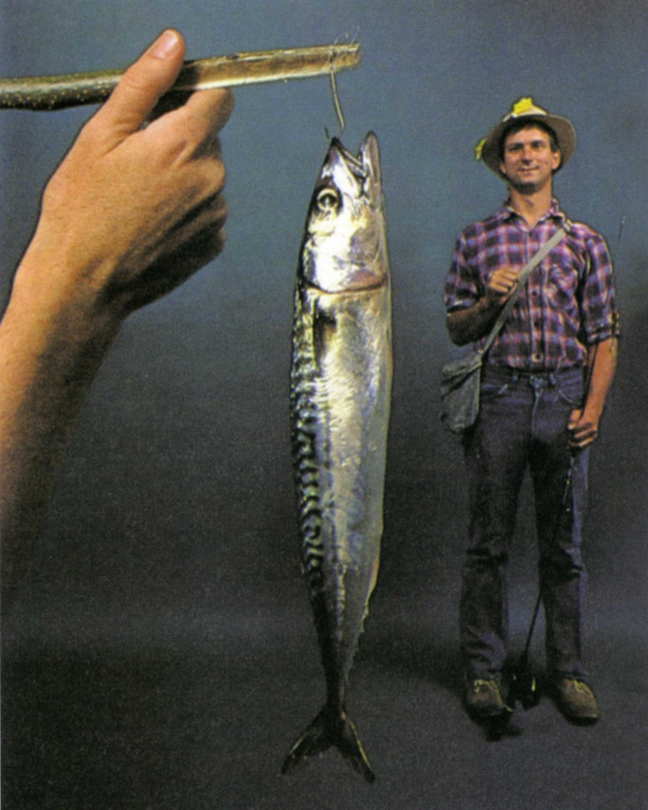
Hallwayova iluze

Slide 21
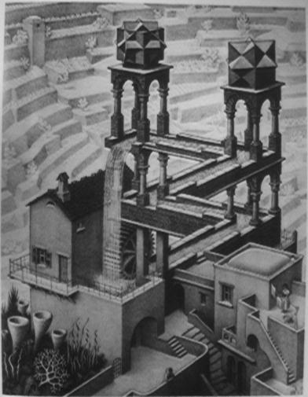
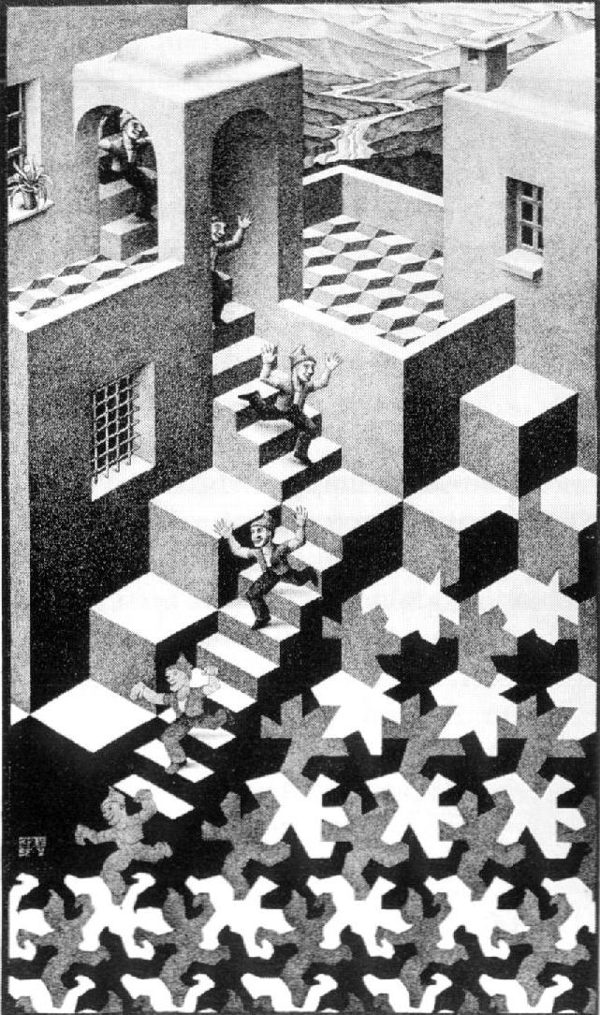
Perspektivní iluze
M. C. Escher: Vodopád, 1961, Schodiště, cca 1960

Slide 22
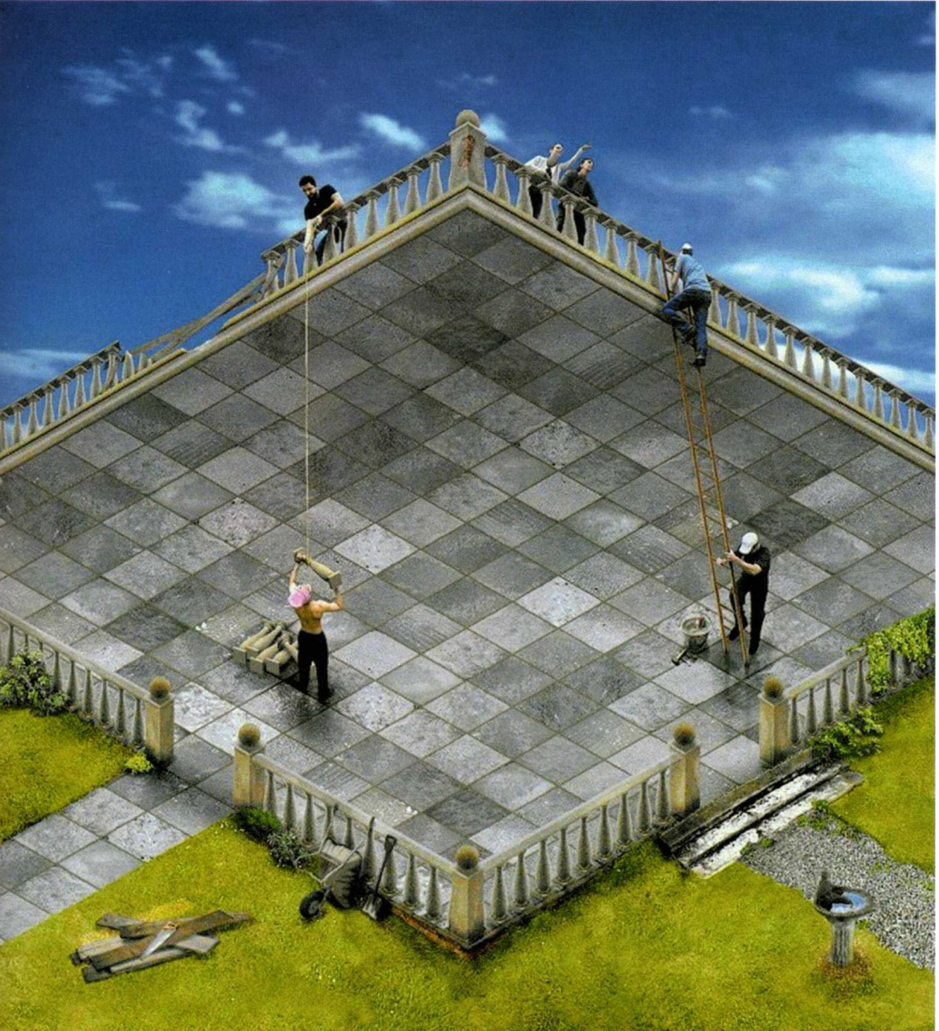
Perspektivní iluze / Nemožná figura
Zdroj: Al Seckel, Incredible Visual Illusions

Slide 23
Optické iluze
Odkaz: Eye Center, University of Illinois
http://images.google.cz/imgres?imgurl=http://www.uic.edu/com/eye/LearningAboutVision/EyeSite/OpticalIllustions/Images/duckbun.gif&imgrefurl=http://www.uic.edu/com/eye/LearningAboutVision/EyeSite/OpticalIllustions/DuckRabbit.shtml&h=207&w=308&sz=51&hl=cs&start=1&tbnid=sKsRb77VNM8o3M:&tbnh=79&tbnw=117&prev=/images%3Fq%3Dduck%2Brabbit%26gbv%3D2%26svnum%3D10%26hl%3Dcs%26sa%3DG

Slide 24
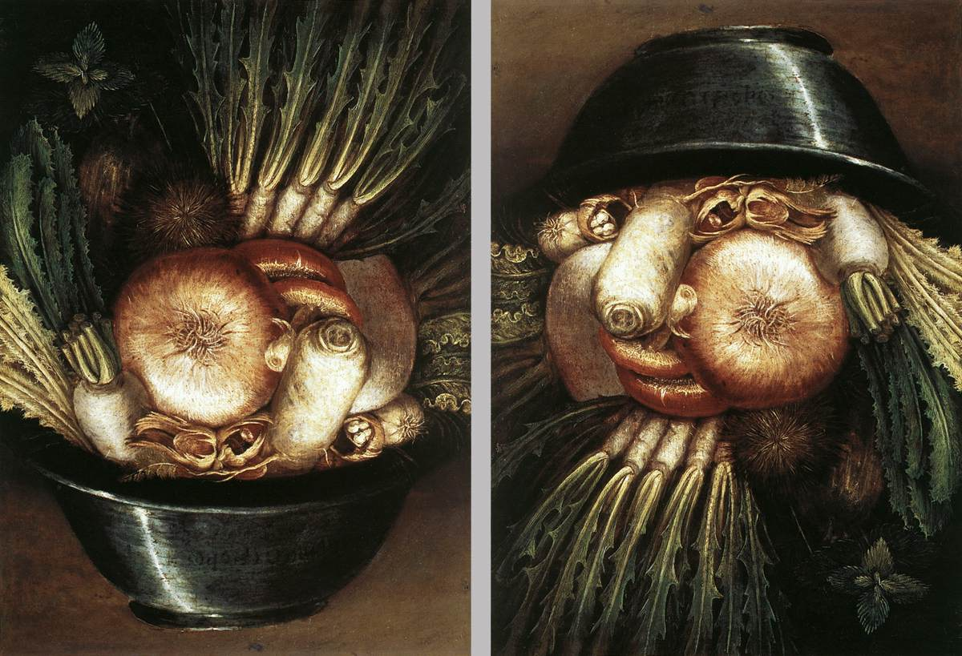
reverzibilní figury Giuseppe Arcimboldo
Zelenina v míse / Zelinář, cca 1590

Slide 25
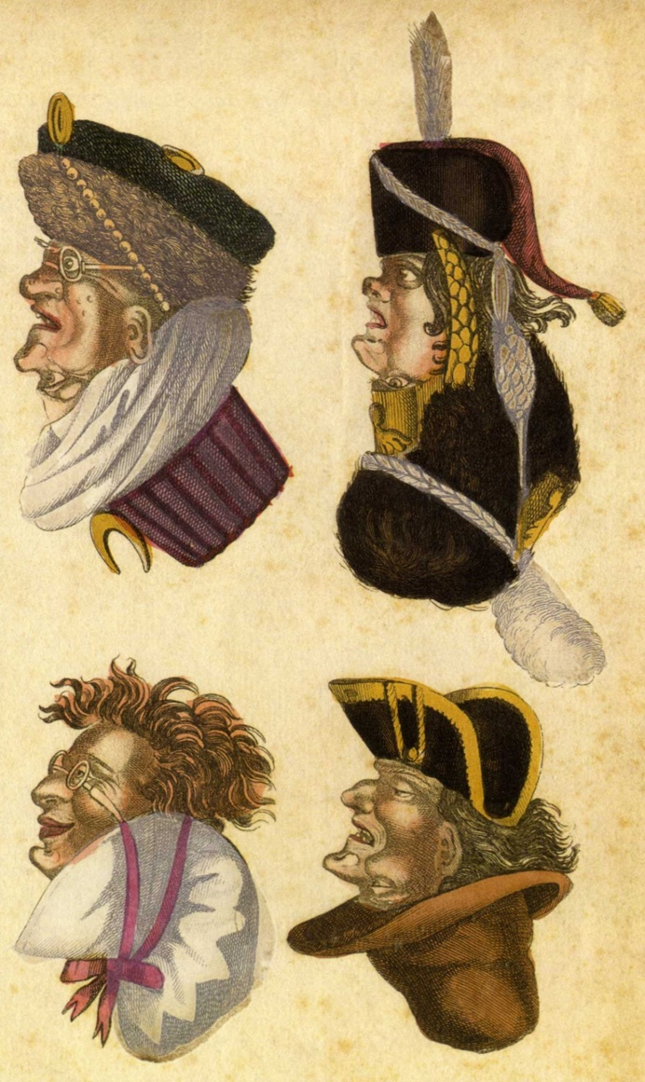
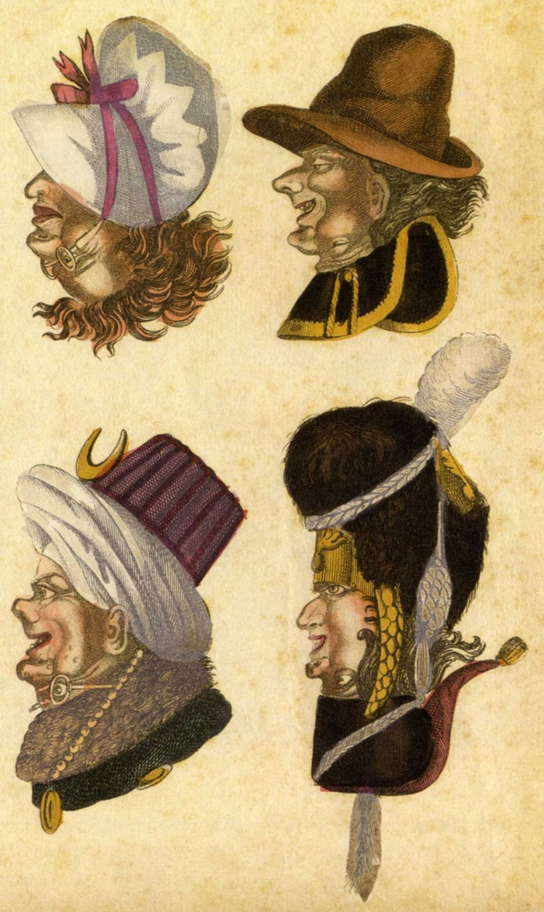
reverzibilní figury
„Francouzské hlavy“ z 19. stol.

Slide 26
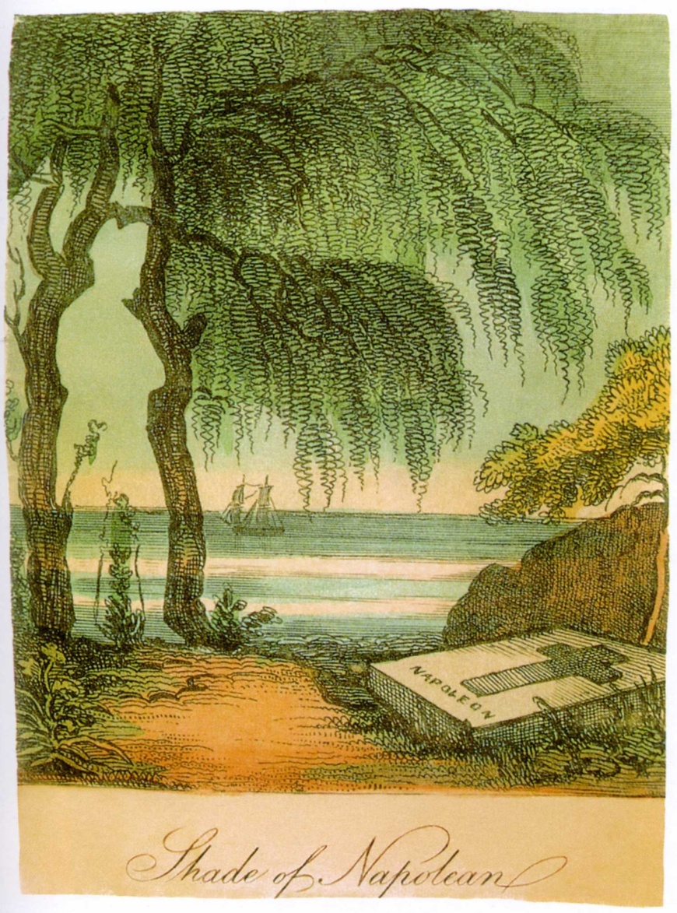
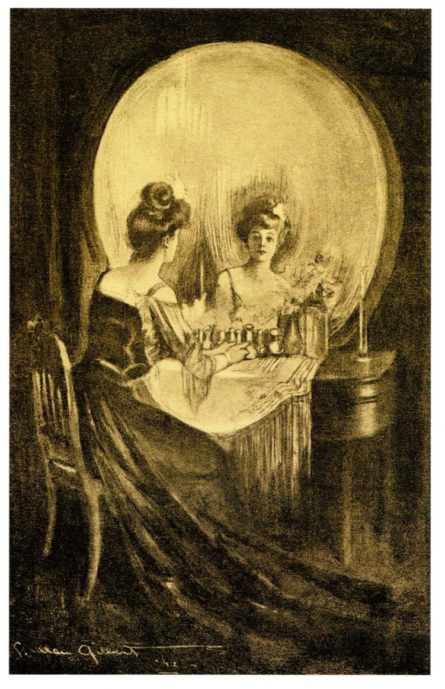
Vztah figury a pozadí
Zdroj: Al Seckel, op.cit.

Slide 27
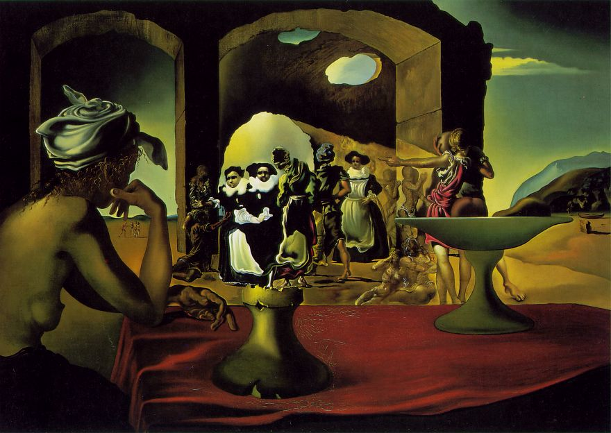
Salvador Dalí, Trh s otroky se zjevením neviditelné Voltairovy busty, 1940

Slide 28
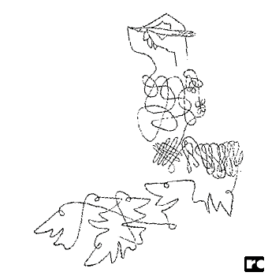
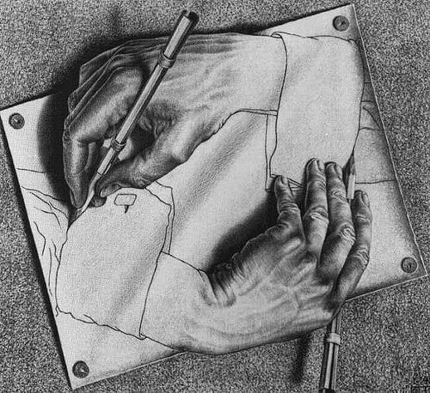
M. C. Escher, Ruce, 1948
Saul Steinberg, Nekonečná kresba, cca 1960

